Slide 1
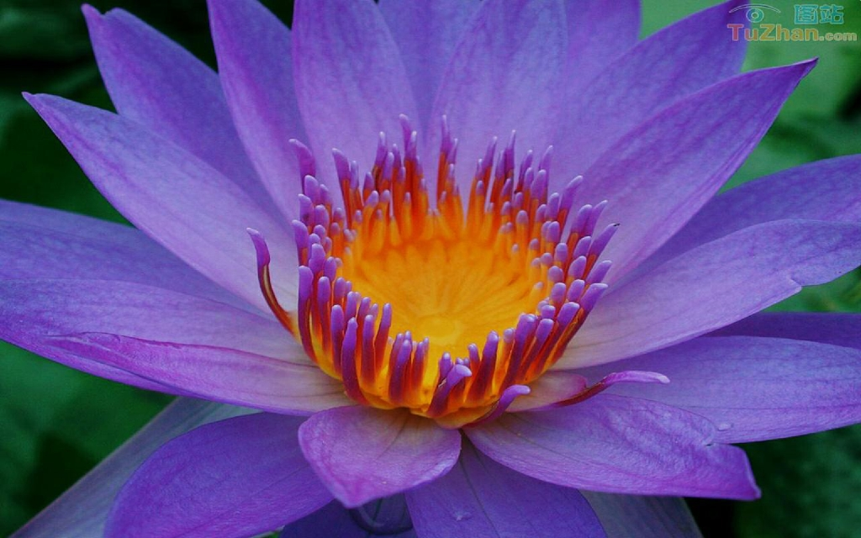
স্বাগতম

Slide 2
শিক্ষক পরিচিতিঃ
জান্নাতুল ফেরদৌস
প্রধান শিক্ষক
উত্তর পীরপুর সঃপ্রাঃবিঃ
মনোহরদী, নরশিংদী।

Slide 3
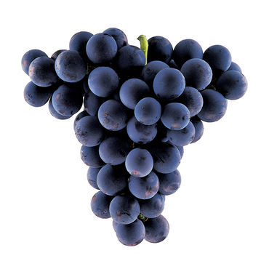
পাঠ পরিচিতিঃ
শ্রেণিঃ দ্বিতীয় বিষয়ঃ গণিত অধ্যায়ঃ১০ জ্যামিতিক আকৃতি
পাঠ সংখ্যাঃ ২ সময়ঃ ৪০ মিনিট

Slide 4
শিখনফল
২৭.১.১ ঘনক,গোলক,কোণক,বেলন আকৃতি চিনতে পারবে ।
২৭.১.২ আকৃতিগুলো পৃথক করে সাজাতে পারবে ।

Slide 5
ত্রিভুজ
চতুর্ভুজ
ত্রিভুজ এর কয়টি কোন আছে ?
চতুর্ভজ এর বাহু কয়টি ?

Slide 6
পাঠ ঘোষণা
ঘনক, গলোক, কোনক,বেলন এর আকৃতি ।

Slide 7
উপকরণ প্রদর্শণ
কাগজের তৈরি ঘণক, বালন,কোণক এবং মারবল প্রদর্শন করব।তা দেখে একাকি চিন্তা দলে আলোচনা করে নাম বলতে সহায়তা করব ।
বাস্তব উপকরণঃ

Slide 8
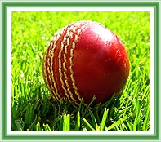
গোলক

Slide 9
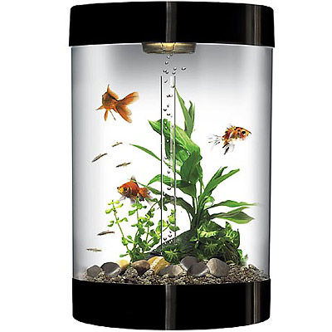
বেলন

Slide 10
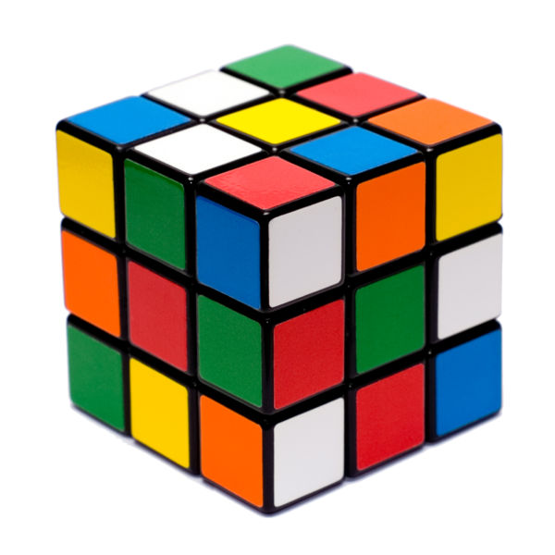
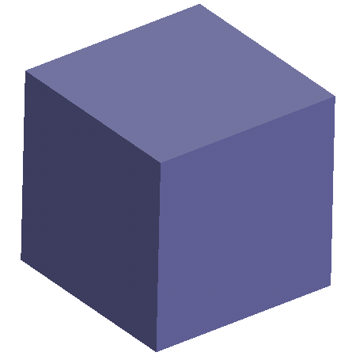
ঘনক

Slide 11
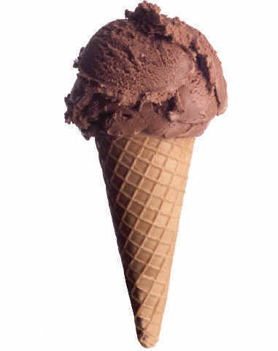
কোনক

Slide 12
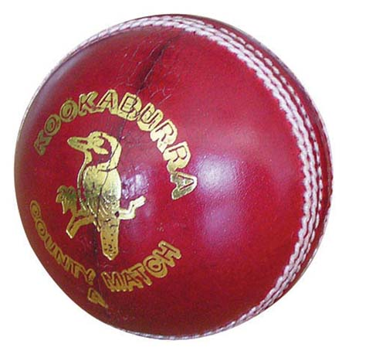
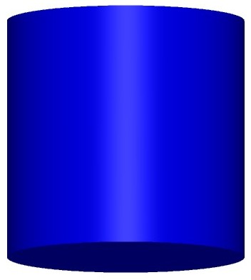
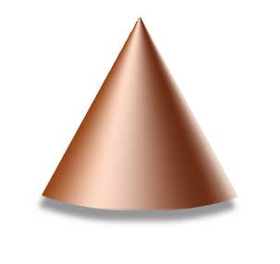
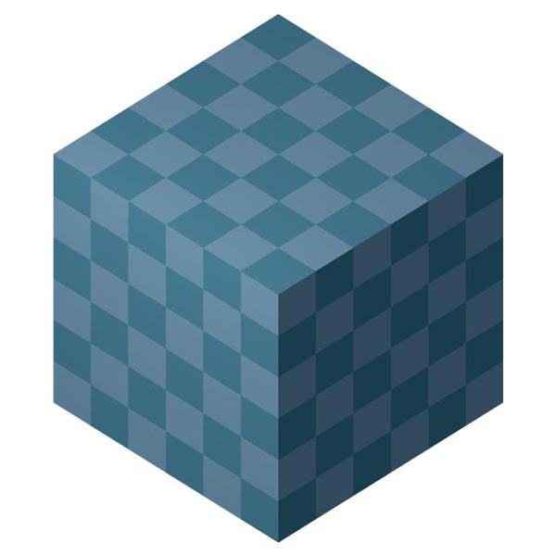
গোলক
বেলন
কোনক
ঘনক

Slide 13
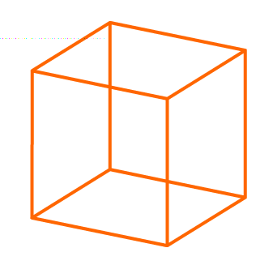
কোণক
গোলক
ঘনক
বেলন

Slide 14
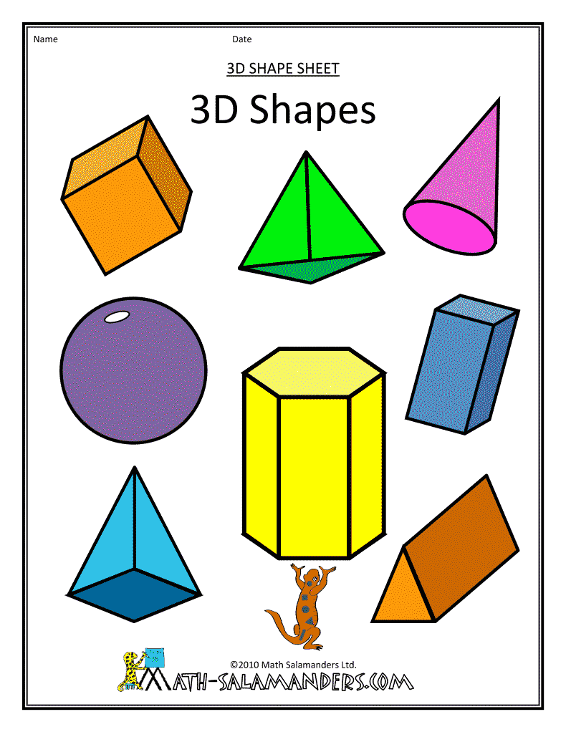
দলীয় কাজঃ
দল ক | দল খ | দল গ
গোলক | বেলন | ঘনক
দল কঃ চার্টে কয়টি গোলক আছে ?
দল খঃ কয়টি বেলন আছে ?
দল গঃ কয়টি ঘনক আছে ?

Slide 15
কোণক
বেলন
ঘনক
গোলক

Slide 16
পরিকল্পিত কাজঃ
১। জ্যামিতিক আকৃতি ব্যাবহার করে একটি নকশা তৈরি কর।

Slide 17
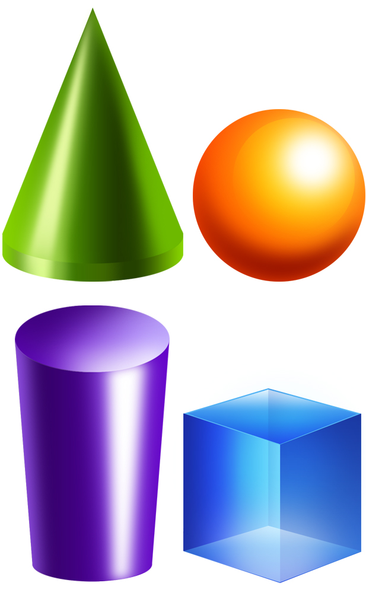
ধন্যবাদ

